Slide 1

Análise Empírica de Dívida Técnica e Manutenibilidade em Frameworks e Bibliotecas Java Open-Source
Um Estudo Comparativo
André de Oliveira Cacau · Paulo Ricardo Oliveira de Aguiar
Universidade Federal do Acre (UFAC) — PPgCC

Slide 2
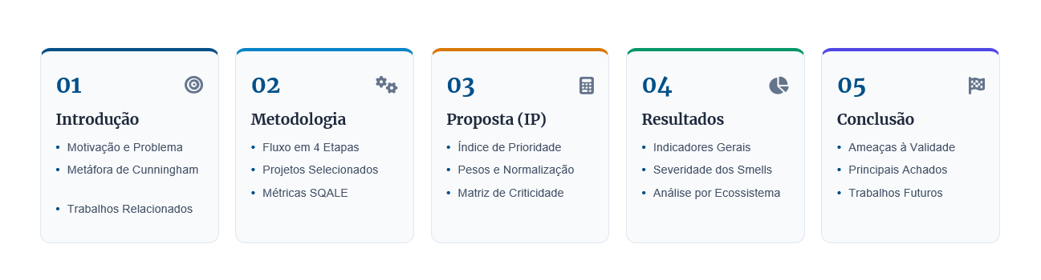
Mestrado em Ciência da Computação | Engenharia de Software | UFAC | Discentes: André Cacau e Paulo Ricardo Aguiar |

Slide 3
Motivação e Problema
• Sistemas de software complexos exigem confiabilidade e sustentabilidade do código-fonte
• Pressão por prazos reduzidos leva equipes a adotar atalhos de implementação
– Acúmulo de Dívida Técnica Arquitetural (ATD)
– Proliferação de code smells → degradação da manutenibilidade
• Metáfora de Cunningham (1992): atalhos = empréstimo financeiro
– Os "juros" são pagos em esforço de refatoração e falhas
• Problema prático: ferramentas estáticas geram milhares de alertas simultâneos
– Sem critérios claros, o esforço é pulverizado em artefatos secundários
– Módulos críticos continuam acumulando risco
Mestrado em Ciência da Computação | Engenharia de Software | UFAC | Discentes: André Cacau e Paulo Ricardo Aguiar |

Slide 4
A Metáfora do Débito Técnico
Decisão de Atalho
(Código Rápido)
Adaptado de Cunningham (1992)
Dívida Técnica
(Cunningham, 1992)
Gera
Elimina
Acumula
Quitação da Dívida
(Refatoração)
Pagamento de Juros
(Esforço / Falhas)
Exige refatoração
Mestrado em Ciência da Computação | Engenharia de Software | UFAC | Discentes: André Cacau e Paulo Ricardo Aguiar |

Slide 5
Trabalhos Relacionados
Autor(es) | Contribuição
Cunningham (1992) | Introduziu a metáfora do débito técnico
Fontana et al. (2016) | Code smells negligenciados aceleram a degradação arquitetural (111 projetos, Qualitas Corpus)
Campbell & Papapetrou (2016) | Complexidade Cognitiva: mede a carga mental do desenvolvedor
Almarimi et al. (2020) | Complexidade cognitiva prediz code smells e defeitos em Java
Lenarduzzi et al. (2019) | TDR do SonarQube identifica arquivos críticos
Haas et al. (2020) | Complexidade + dívida técnica → maior reincidência de defeitos
Mestrado em Ciência da Computação | Engenharia de Software | UFAC | Discentes: André Cacau e Paulo Ricardo Aguiar |

Slide 6
Metodologia: Fluxo em 4 Etapas
1. Seleção dos Repositórios
Spring Boot, JUnit 5, Mockito (clonados das ramificações main/master)
↓
2. Análise Estática
SonarQube Community Edition em container Docker
↓
3. Extração via API REST
Script Python + arquivo CSV (/api/measures/component_tree)
↓
4. Análise Estatística
Correlação de Spearman (SciPy, α = 0,05)
Mestrado em Ciência da Computação | Engenharia de Software | UFAC | Discentes: André Cacau e Paulo Ricardo Aguiar |

Slide 7
Métricas Coletadas (Modelo SQALE)
Complexidade Ciclomática e Cognitiva (CC)
Caminhos independentes no código (McCabe, 1976) e carga mental para compreensão do fluxo lógico (Campbell, 2017)
Dívida Técnica e TDR
Esforço acumulado de remediação (minutos) e razão percentual do custo de remediação vs. reescrita total da classe
Gravidade dos Code Smells (CS)
Blocker, Critical, Major, Minor e Info — categorias de severidade do SonarQube
Bugs, Vulnerabilidades e Duplicações
Falhas potenciais de runtime, fragilidades de segurança e % de código duplicado por classe
Mestrado em Ciência da Computação | Engenharia de Software | UFAC | Discentes: André Cacau e Paulo Ricardo Aguiar |

Slide 8
Proposta: Índice de Prioridade de Refatoração (IP)
IPᵢ = w₁·Norm(CCᵢ) + w₂·Norm(TDRᵢ) + w₃·Norm(CSᵢ)
Norm(Xᵢ) = (Xᵢ − min(X)) / (max(X) − min(X)) — normalização Min-Max no intervalo [0, 1]
w₁ = 0,40
Complexidade Cognitiva (Carga mental do desenvolvedor)
w₂ = 0,35
Technical Debt Ratio (Custo de remediação)
w₃ = 0,25
Code Smells ponderados por severidade
CS_bruto = 5·N_Blocker + 4·N_Critical + 3·N_Major + 2·N_Minor + 1·N_Info
Calibração fundamentada em Almarimi et al. (2020) e Lenarduzzi et al. (2019); Σ wⱼ = 1,0
Mestrado em Ciência da Computação | Engenharia de Software | UFAC | Discentes: André Cacau e Paulo Ricardo Aguiar |

Slide 9
Matriz de Criticidade e Zonas de Ação
Faixa de IP | Zona de Risco | Diretriz de Manutenção
IP ≥ 0,70 | Zona Vermelha | Refatoração imediata — priorizar na sprint seguinte
0,40 ≤ IP < 0,70 | Zona Amarela | Monitoramento + refatoração oportunista ("regra do escoteiro")
IP < 0,40 | Zona Verde | Manutenção preventiva padrão — estável, sem intervenção no curto prazo
Fluxo operacional:
1. Telemetria via SonarScanner (CI/CD) → 2. Normalização e cálculo do IP (Python) → 3. Ranqueamento por zona → 4. Backlog de refatoração com a Zona Vermelha
Mestrado em Ciência da Computação | Engenharia de Software | UFAC | Discentes: André Cacau e Paulo Ricardo Aguiar |

Slide 10
Resultados: Indicadores Gerais de Qualidade
Métrica / Indicador | Mockito | JUnit 5 | Spring Boot
Quality Gate | PASSED | PASSED | PASSED
Bugs identificados | 70 | 136 | 76
Vulnerabilidades | 8 | 14 | 21
Total de Code Smells | 2.658 | 2.280 | 1.705
Dívida Técnica (horas) | 283 h | 320 h | 152 h
Densidade de Duplicação | 1,8% | 1,9% | 2,1%
Total acumulado: 755 horas de remediação estimada, apesar de todos os Quality Gates aprovados.
Mestrado em Ciência da Computação | Engenharia de Software | UFAC | Discentes: André Cacau e Paulo Ricardo Aguiar |

Slide 11
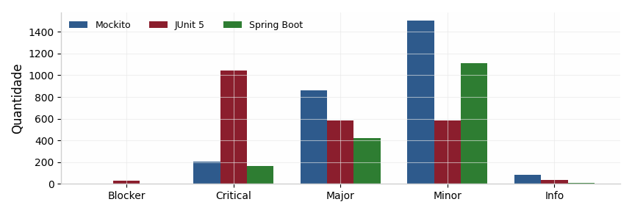
Code Smells por Nível de Severidade
Projeto | Blocker | Critical | Major | Minor | Info | Total
Mockito | 3 | 205 | 861 | 1.505 | 84 | 2.658
JUnit 5 | 31 | 1.046 | 583 | 582 | 38 | 2.280
Spring Boot | 1 | 165 | 422 | 1.108 | 9 | 1.705
Mestrado em Ciência da Computação | Engenharia de Software | UFAC | Discentes: André Cacau e Paulo Ricardo Aguiar |

Slide 12
Discussão: Perfil de Degradação por Ecossistema
JUnit 5 — maior dívida técnica (320 h)
Maior concentração de violações severas (1.077 Blocker+Critical) — suporte multi-módulo, execução paralela de testes e compatibilidade retroativa
Mockito — maior volume total (2.658 code smells)
Concentrados em Minor (56,6%) e Major (32,4%) — reflexão, manipulação de estado e instrumentação de bytecode induzem violações recorrentes
Spring Boot — melhor desempenho (152 h)
Apenas 165 violações críticas — adesão estrita a convenções arquiteturais, Inversão de Controle e Injeção de Dependência
Mestrado em Ciência da Computação | Engenharia de Software | UFAC | Discentes: André Cacau e Paulo Ricardo Aguiar |

Slide 13
Ameaças à Validade (Wohlin et al., 2012)
Validade Interna
SonarQube estável em Docker + SonarScanner CLI (perfil Sonar way); extração 100% automatizada via API REST; métricas SQALE isoladas de cobertura
Validade Externa
Conclusões limitadas a Java/OO; amostra heterogênea (metaprogramação, concorrência, framework corporativo)
Validade de Construto
Estimativas SQALE são heurísticas — trianguladas com contagem, densidade e severidade; sem ajuste subjetivo de pesos
Validade de Conclusão
Dados não normais (Shapiro-Wilk, p < 0,05) → correlação de Spearman (não paramétrica), α = 0,05
Mestrado em Ciência da Computação | Engenharia de Software | UFAC | Discentes: André Cacau e Paulo Ricardo Aguiar |

Slide 14
Conclusões
• Estudo empírico em Mockito, JUnit 5 e Spring Boot: 5.200 classes analisadas
• Quality Gates aprovados, mas 755 horas de dívida técnica acumulada
• Bibliotecas de teste e metaprogramação acumulam mais violações severas que frameworks corporativos
• Principais contribuições:
– Índice de Prioridade (IP): integra CC, TDR e CS normalizados em [0,1]
– Matriz de Criticidade: apenas 6% das classes na Zona Vermelha (IP ≥ 0,70)
• Equipes podem otimizar o esforço de refatoração focando nos artefatos de alto impacto
Mestrado em Ciência da Computação | Engenharia de Software | UFAC | Discentes: André Cacau e Paulo Ricardo Aguiar |

Slide 15
Trabalhos Futuros
1. Análise Temporal e Evolutiva
Trajetória histórica do débito técnico por commits e releases — identificar picos de introdução de code smells
2. Impacto de IA Generativa
Mapear como assistentes de codificação afetam densidade de code smells, carga cognitiva e manutenibilidade
3. Validação Industrial e Comparativa
Aplicar o IP e a Matriz de Criticidade em ambientes corporativos e linguagens dinâmicas (Python, TypeScript)
Mestrado em Ciência da Computação | Engenharia de Software | UFAC | Discentes: André Cacau e Paulo Ricardo Aguiar |

Slide 16
Referências
• Almarimi, N. et al. (2020). An empirical study on the impact of cognitive complexity on software maintainability. JSS, 168.
• Campbell, G. A. (2017). Cognitive complexity: A new way of measuring understandability. SonarSource.
• Cunningham, W. (1992). The WyCash portfolio management system. OOPSLA '92.
• Fontana, F. A. et al. (2016). Are architectural smells independent from code smells? ICSME.
• Haas, R., Felderer, M., Ramler, R. (2020). The impact of code complexity and technical debt on defect density in open-source Java systems. ESE, 25(4).
• Lenarduzzi, V. et al. (2019). Investigating the fault-proneness of technical debt indicators. IEEE TechDebt.
• McCabe, T. J. (1976). A complexity measure. IEEE TSE.
• Wohlin, C. et al. (2012). Experimentation in Software Engineering. Springer.
• Repositório do estudo: github.com/proaguiar/Analise-Empirica-de-Divida-Tecnica... (2026)

Slide 17
Análise Empírica de Dívida Técnica e Manutenibilidade em Frameworks e Bibliotecas Java Open-Source
Um Estudo Comparativo
OBRIGADO !
André de Oliveira Cacau · Paulo Ricardo Oliveira de Aguiar
Universidade Federal do Acre (UFAC) — PPgCC

